Slide 1
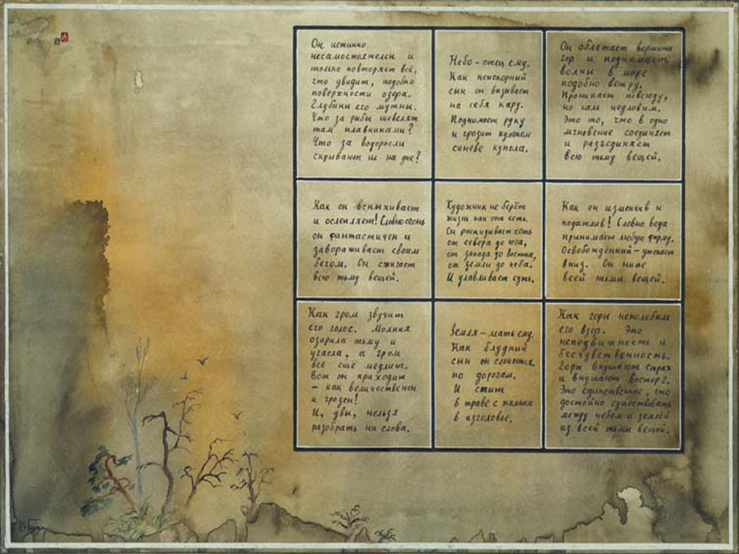
Институт Системного Программирования
Российской Академии Наук
Бурдонов Игорь Борисович
Теория конформности для функционального тестирования программных систем на основе формальных моделей
специальность 05.13.11 –
математическое и программное обеспечение вычислительных машин, комплексов и компьютерных сетей
ДИССЕРТАЦИЯ
на соискание учёной степени
доктора физико-математических наук
Москва - 2007

Slide 2
Цель работы
Теория конформности для функционального тестирования программных систем на основе формальных моделей
Создание теории конформности, которая:
Применима для класса семантик тестового взаимодействия, основанных на наблюдаемом поведении при функциональном тестировании, с параметризацией конформности («сводимости» реализации к спецификации) семантикой из этого класса.
Учитывала все типы поведения, ненаблюдаемого или запрещенного при тестировании, при условии, что такое поведение не препятствует проверке конформности заданной спецификации в тестовых экспериментах.
Развита до уровня алгоритмов генерации тестов по спецификации.
Решает проблемы сохранения конформности при асинхронном тестировании (тестировании в контексте) и автоматической верификации декомпозиции системных требований для сложных систем, состоящих из многих компонентов.
(29)
Игорь Борисович Бурдонов, ИСП РАН

Slide 3
Верификация конформности
Теория конформности для функционального тестирования программных систем на основе формальных моделей
Тестирование
Реальный мир
Модельный мир
Требования
Спецификация
соответствует
конформна
модель отношения «система соответствует требованиям»
Целевая
система
Реализация
⇔
Реализация
⇔
генерация
проходит
модель взаимодействия
проходит
Возможность
тестирования
Набор
тестов
Набор
тестов
Необходимость
тестирования
трансляция
Требования формулируются в терминах
взаимодействия системы с окружением.



(29)

Игорь Борисович Бурдонов, ИСП РАН

Slide 4
· Модели
Теория конформности для функционального тестирования программных систем на основе формальных моделей
Модель | Проблемы тестирования
Функция | Большое число значений аргумента, в т.ч. большие данные со сложной структурой.
Автомат | + Перебор (ненаблюдаемых) состояний.
LTS | + Сложное взаимодействие (недетерминизм, отказы, дивергенция).
усложнение
Сети Петри, алгебраические и контрактные спецификации.
Причины выбора LTS: 1) распространённость,
2) удобство генерации тестов,
3) определена композиция моделей.
(29)
Игорь Борисович Бурдонов, ИСП РАН

Slide 5
Часть 1 СЕМАНТИКИ ВЗАИМОДЕЙСТВИЯ И ГЕНЕРАЦИЯ ТЕСТОВ
Теория конформности для функционального тестирования программных систем на основе формальных моделей
Тестовые возможности: управление + наблюдение.
Ограничение «сверху» – что мы можем и чего не можем при тестировании.
Ограничение «снизу» – что нам нужно для проверки конформности.
(29)
Игорь Борисович Бурдонов, ИСП РАН

Slide 6
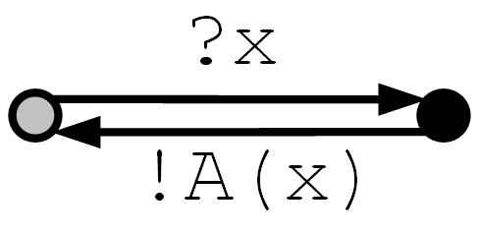
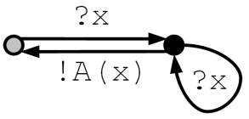
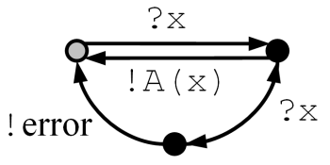
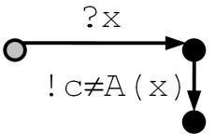
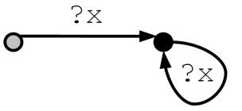
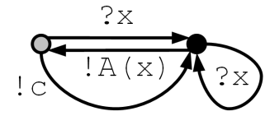
1. ioco-семантика взаимодействия
Теория конформности для функционального тестирования программных систем на основе формальных моделей
A₀
A₁
A₂
A₃
A₄
A₄ ioco A₀
A₀ ioco A₀
A₁ ioco A₀
A₂ ioco A₀
A₃ ioco A₀
saco_{ioco}
saco_{ioco}
saco_{ioco}
saco_{ioco}
saco_{ioco}
A₅
Полный набор тестов
Безопасное тестирование
избегает блокировок в реализации.
Безопасная трасса
наблюдаемая при безопасном тестировании.
Безопасные реализации (safe for)
стимул не блокируется, если он может быть принят в спецификации после той же безопасной трассы.
Безопасная конформность (saco) безопасных реализаций:
любое наблюдение в реализации возможно в спецификации после той же безопасной трассы.
(жёлтым фоном показаны тестовые воздействия)
A₅ ioco A₀
Взаимодействие = обмен сообщениями: стимулами и реакциями.
Синхронная передача сообщений (send ?x – recv !x).
Тестовые воздействия: • послать один указанный стимул,
• принять одну любую реакцию.
Наблюдения: • действия: ?x – стимулы, !y – реакции,
• отказы: δ – стационарность (quiescence) = нет реакций.
Не наблюдаются: τ – внутренние действия, {?x} – блокировки стимулов.
Трасса = последовательность наблюдений.
saco_{ioco}
A₆
ioco A₀
saco_{ioco}
Некоторые тестовые инструменты для ioco:
TGV (Test Generation with Verification technology) интегрирован в CADP (Construction and Analysis
of Distributed Processes Software Tools for Designing Reliable Protocols and Systems),
TestGen (входной язык LOTOS, генерирует тест для верификации hardware design и компонентов),
TorX (генерация тестов, выполнение их и анализ результатов тестирования on-fly).
Тестируемые реализации – реализации без блокировок.
Конформность тестируемых реализаций:
любое наблюдение в реализации возможно в спецификации
после той же трассы.


(29)

Игорь Борисович Бурдонов, ИСП РАН

Slide 7
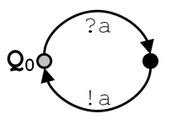
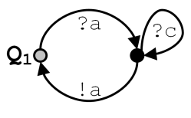
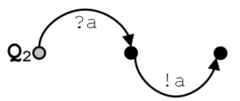
2. Наблюдаемые блокировки стимулов
Теория конформности для функционального тестирования программных систем на основе формальных моделей
Ограниченная входная очередь
Стимул – поместить элемент в очередь
Реакция – выбрать элемент из очереди
Блокировка стимула при заполненной очереди
очередь длины 1
Полный набор тестов для очереди длины 1
Q₁ saco_{без блок.} Q₀, Q₂ saco_{без блок.} Q₀
Q₁ saco_{с блок.} Q₀, Q₂ saco_{с блок.} Q₀
Другие примеры:
Меню, в окне графического интерфейса, в котором некоторые кнопки «бледные».
Автомат по продаже «чего-нибудь», который блокирует приём монет, когда «чего-нибудь» кончилось.
Жёлтым фоном показаны тестовые воздействия

(29)
Игорь Борисович Бурдонов, ИСП РАН

Slide 8
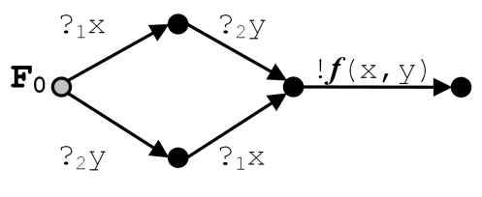
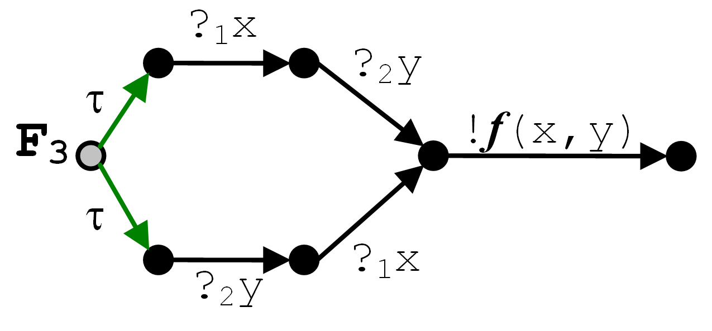
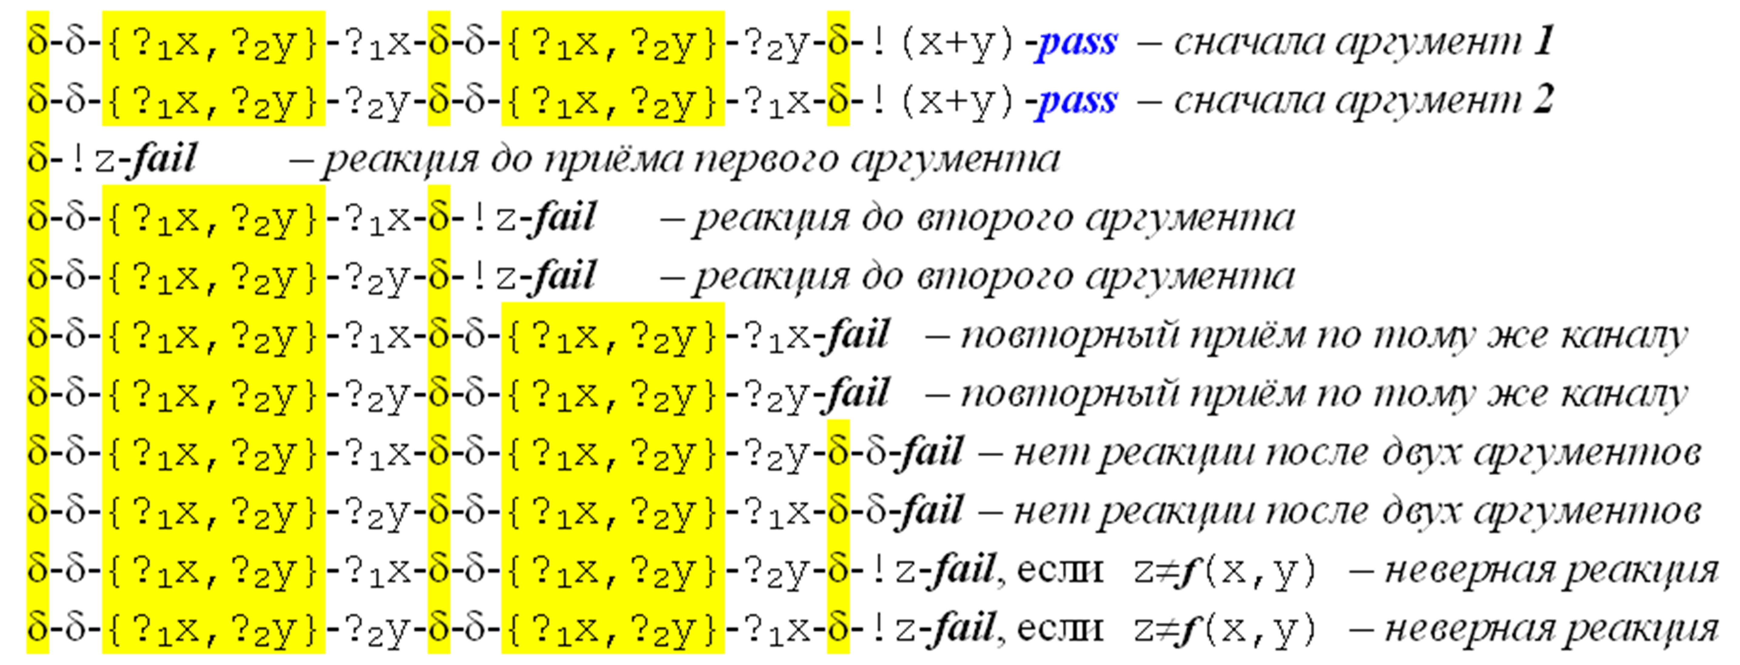
3. Несколько стимулов
Теория конформности для функционального тестирования программных систем на основе формальных моделей
Функция от двух аргументов
F₁ saco_{один стимул} F₀
F₁ saco_{два стимула} F₀
F₂ saco_{один стимул} F₀
F₂ saco_{два стимула} F₀
F₃ saco_{один стимул} F₀
F₃ saco_{два стимула} F₀
Полный набор тестов
(29)
Игорь Борисович Бурдонов, ИСП РАН

Slide 9
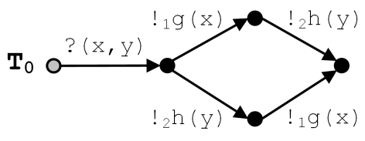
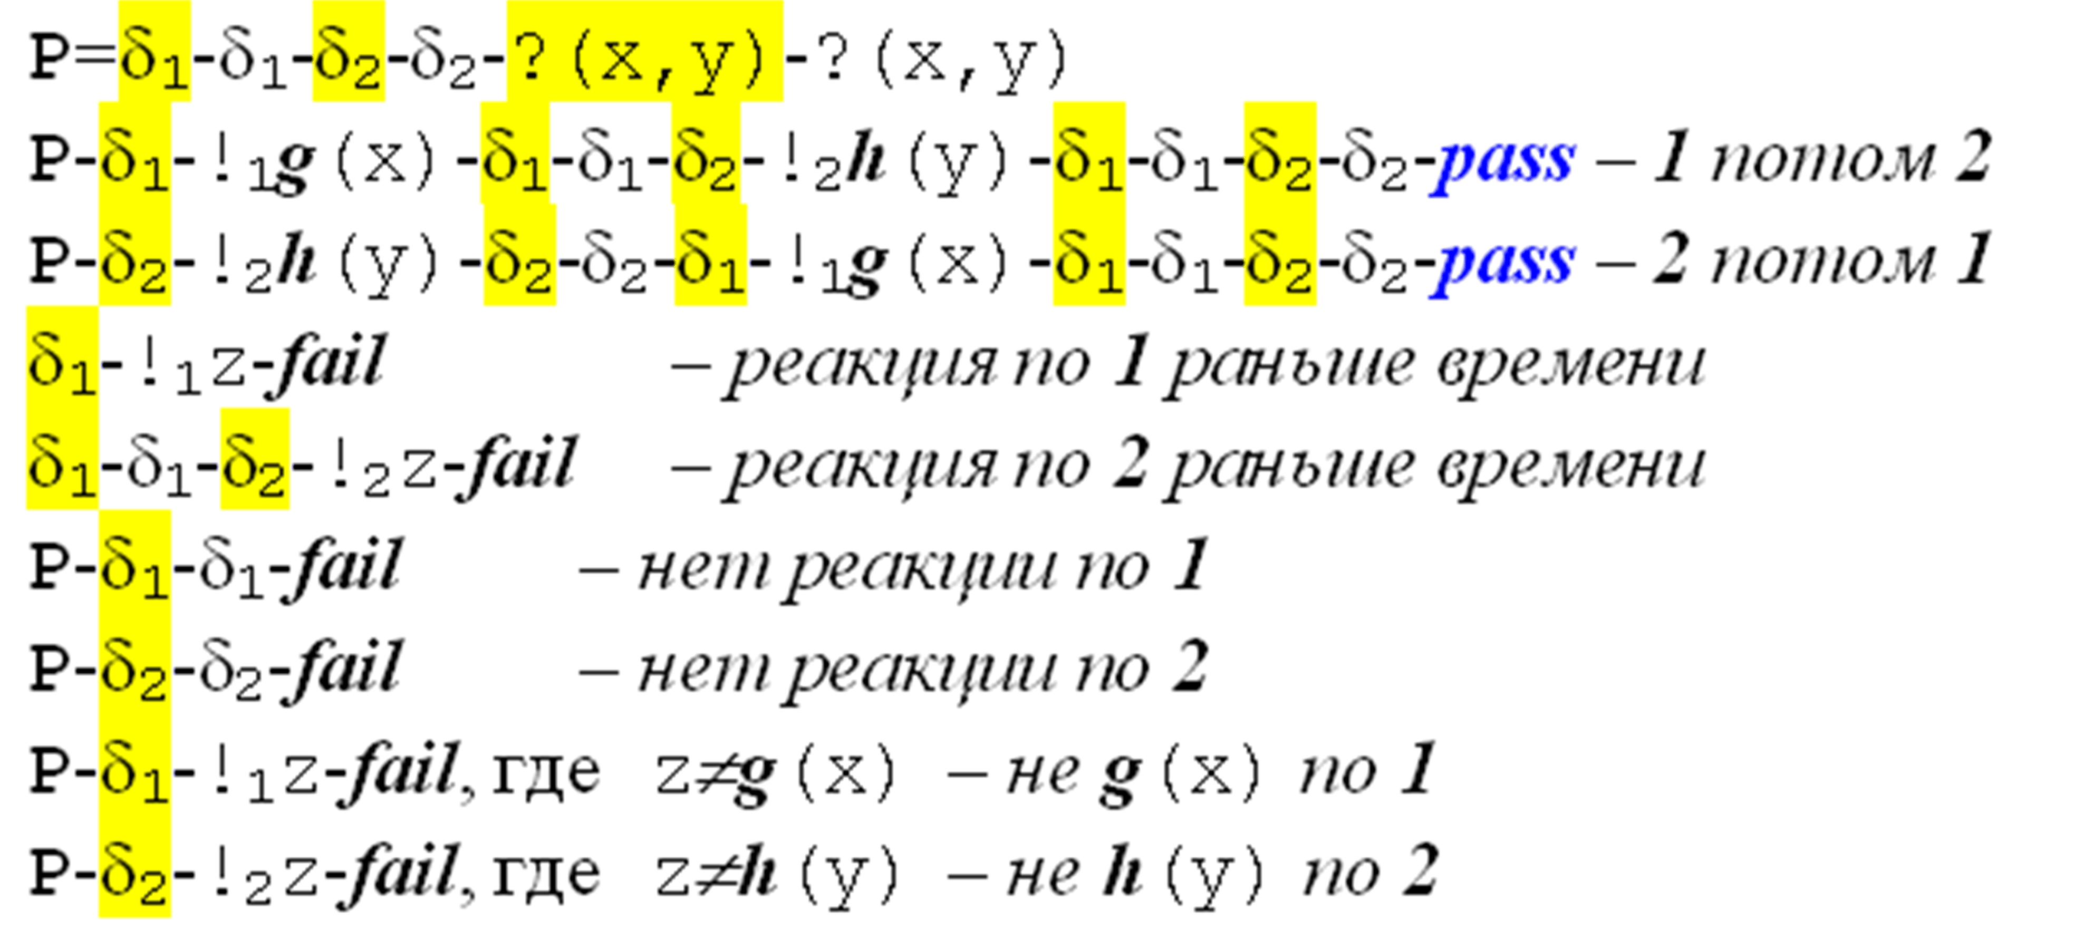
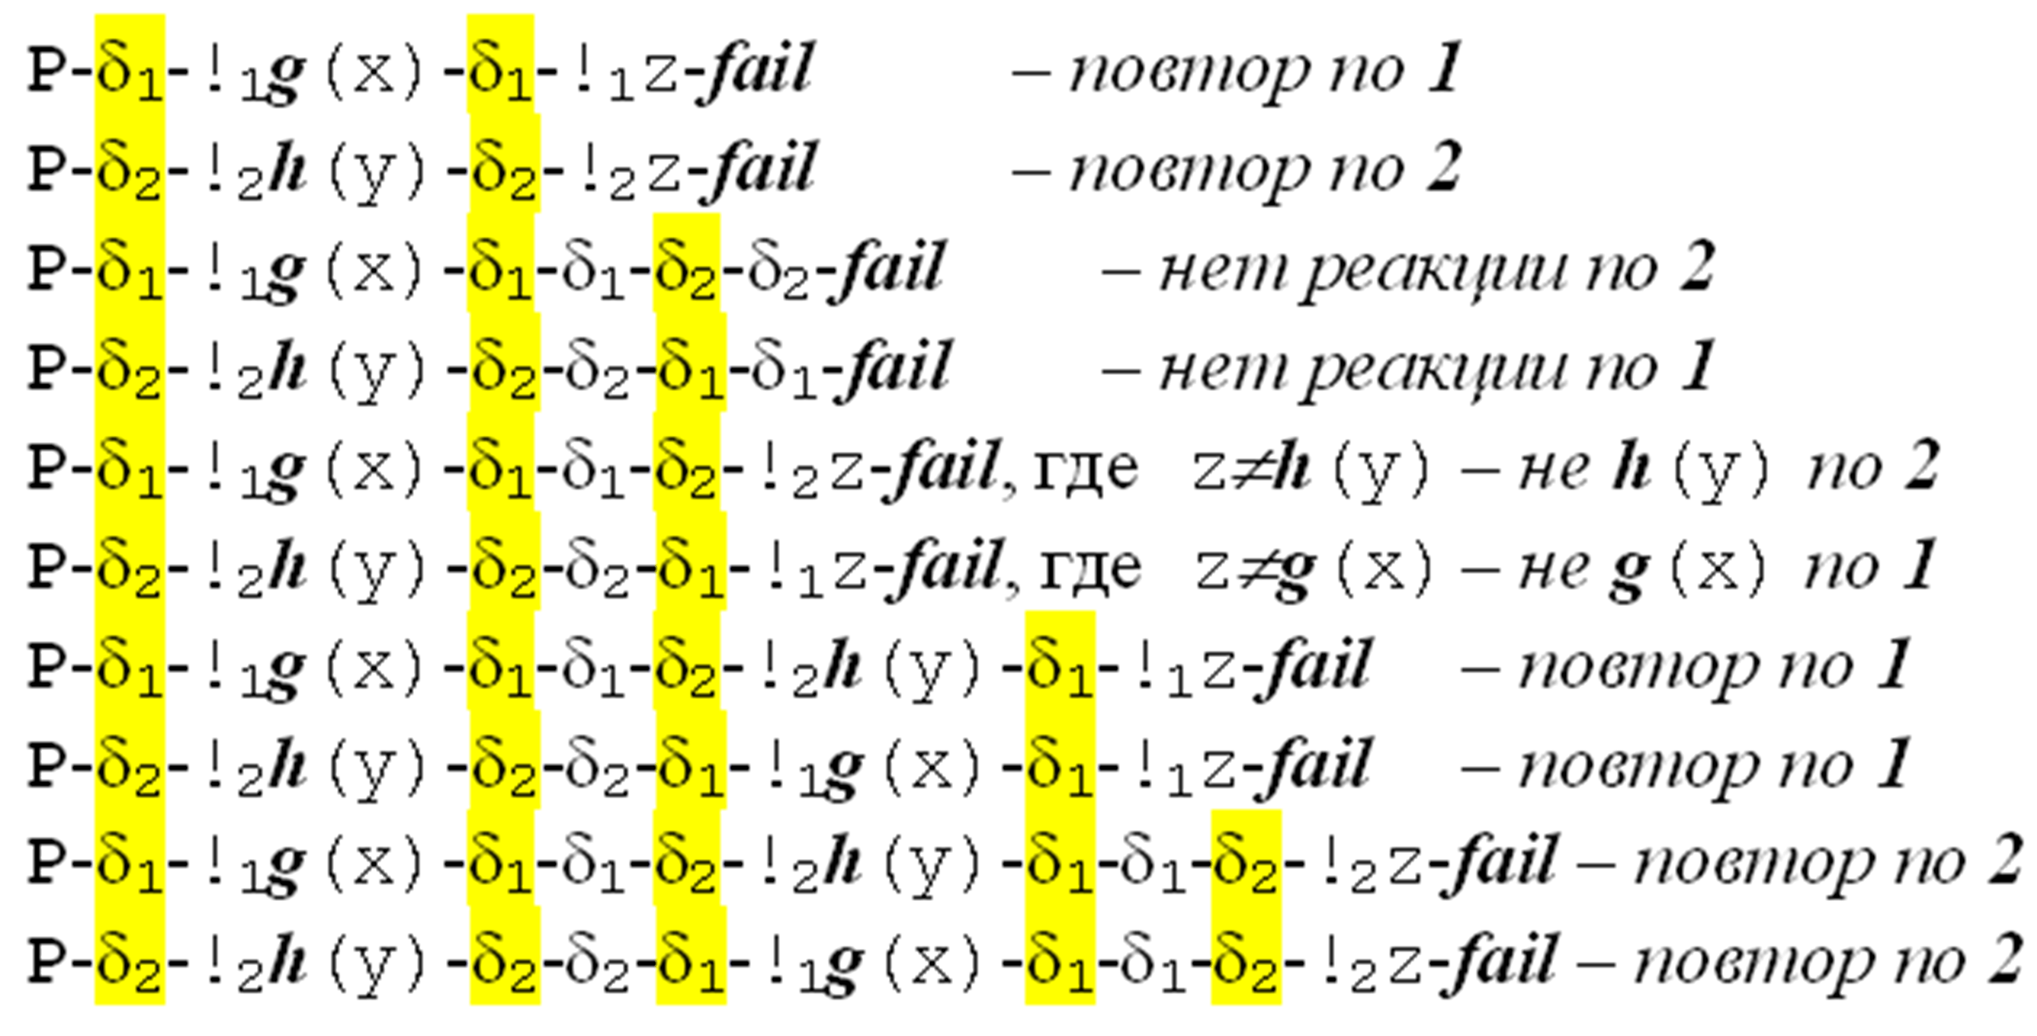
4. Не все реакции (частичная стационарность)
Теория конформности для функционального тестирования программных систем на основе формальных моделей
Вывод в два порта
T₁ saco_{все реакции} T₀
T₁ saco_{реакции из порта} T₀
T₂ saco_{все реакции} T₀
T₂ saco_{реакции из порта} T₀
T₃ saco_{все реакции} T₀
T₃ saco_{реакции из порта} T₀
Полный набор тестов
Другой пример: тестирование широковещания, когда нужно проверять, что сообщение выдаётся в каждый выходной порт.

(29)
Игорь Борисович Бурдонов, ИСП РАН

Slide 10
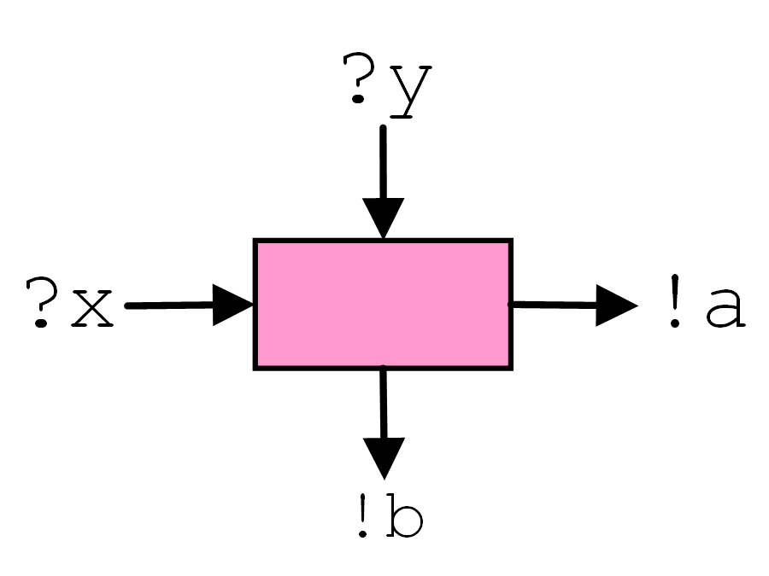
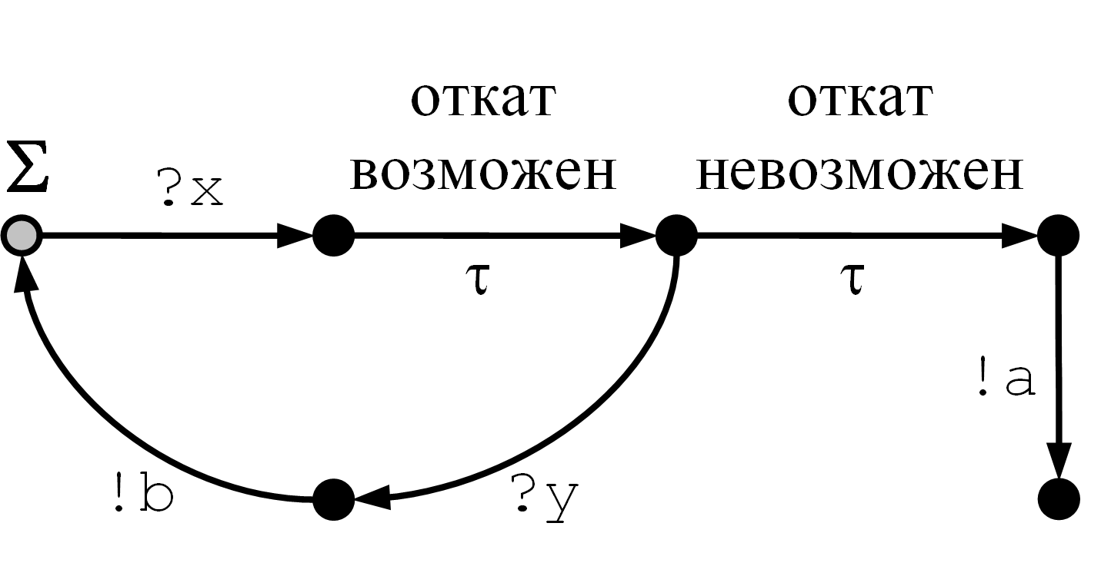
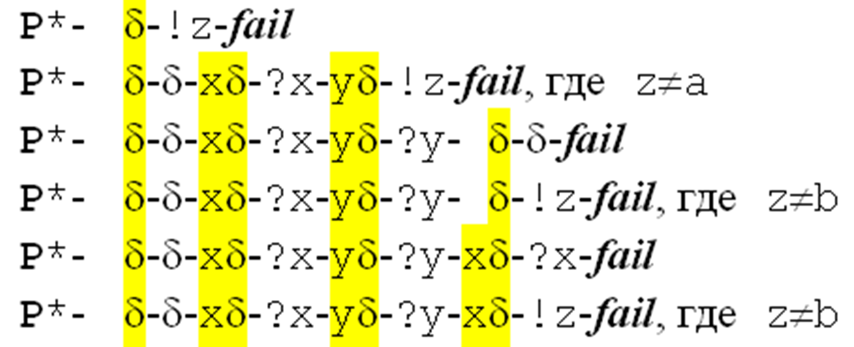
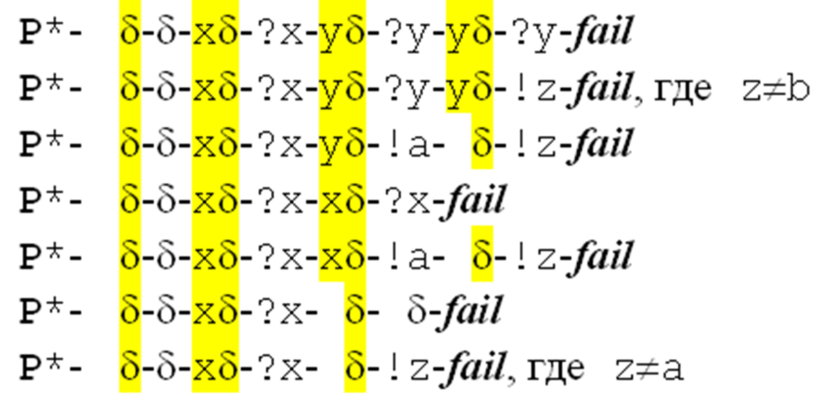
5. Не тормозим реакции (стимул+реакции)
Теория конформности для функционального тестирования программных систем на основе формальных моделей
Системы с откатом
?x – запустить транзакцию,
?y – откатить транзакцию,
!a – ответ: транзакция завершена,
!b – ответ: выполнен откат транзакции.
Σ saco_{с торможением} Σ
Σ saco_{без торможения} Σ
Полный набор тестов
(29)
Игорь Борисович Бурдонов, ИСП РАН

Slide 11
Сводная таблица семантик и конформностей
Теория конформности для функционального тестирования программных систем на основе формальных моделей
Отношения конформности | Наблюдаем блокировки стимулов | Посылаем несколько стимулов | Принимаем часть реакций | Не тормозим реакции
ioco | нет | нет | нет | нет
ioco_{βδ} | да | нет | нет | нет
mioco | почти да | нет | почти да | нет
queued-quiescent trace-included (только асинхронное тестирование) | нет | нет | нет | да
rioco | почти да | нет | нет | да
– | да | нет | да | да
– | нет | нет | да | да/нет
– | да/нет | да | да/нет | да/нет
(29)
Игорь Борисович Бурдонов, ИСП РАН

Slide 12
Формализация тестового эксперимента
Теория конформности для функционального тестирования программных систем на основе формальных моделей
L - алфавит внешних действий,
R⊆(L) - наблюдаемые отказы,
Q⊆(L) - ненаблюдаемые отказы,
(∪R)∪(∪Q)=L. R∩Q=∅.
R/Q-семантика
наблюдение
внешнее действие z∈A
отказ A∈R
управление
кнопки “A”,“B”,“C”,… где A,B,C,…∈R∪Q
кнопка “A” разрешает действия z∈A


z
...
θ
чёрный ящик, в котором реализация
A
B
C

(29)
Игорь Борисович Бурдонов, ИСП РАН

Slide 13
Машина тестирования и две модели
Теория конформности для функционального тестирования программных систем на основе формальных моделей
3 (теорема_11):
Если внутрь чёрного ящика машины тестирования поместить LTS, то будет наблюдаться множество трасс этой LTS.
1 (теорема_5):
Множество трасс наблюдений на машине тестирования является трассовой моделью.
Машина тестирования
1
3
Трассовая модель
LTS-модель
2
2 (теоремы_12_и_13):
По трассовой модели можно построить LTS, имеющую то же множество трасс.
(29)
Игорь Борисович Бурдонов, ИСП РАН

Slide 14
Две модели
Теория конформности для функционального тестирования программных систем на основе формальных моделей
LTS-модель
Трассовая модель
…
LTS-модель
Определение отношений безопасности и конформности.
Генерация тестов.
Определение композиции.
(29)
Игорь Борисович Бурдонов, ИСП РАН

Slide 15
Безопасное тестирование
Теория конформности для функционального тестирования программных систем на основе формальных моделей
Дивергенция = бесконечная последовательность внутренних
(ненаблюдаемых) действий. Обозначается Δ.
Разрушение = запрещённое поведение. Обозначается γ.
Пример: поведение программы при вызове с нарушением предусловия.
Тестовое воздействие (нажатие кнопки), безопасное после трассы:
не вызывает ненаблюдаемого отказа (в реализации в каждом состоянии, в спецификации – хотя бы в одном),
не подаётся при дивергенции,
не вызывает разрушения после выполнения действия.
Безопасное тестирование = тестирование, при котором все
тестовые воздействия безопасны.
Безопасная трасса = трасса наблюдений при безопасном тестировании.
(29)
Игорь Борисович Бурдонов, ИСП РАН

Slide 16
Гипотеза о безопасности и безопасная конформность
Теория конформности для функционального тестирования программных систем на основе формальных моделей
Реализация безопасна для спецификации Ι safe for Σ :
Если спецификация не разрушается с самого начала, то реализация тоже не разрушается с самого начала.
Если после общей безопасной трассы тестовое воздействие безопасно в спецификации, то оно безопасно и в реализации.
Реализация конформна спецификации Ι saco Σ :
Предусловие тестирования: Ι safe for Σ.
Тестируемое условие: если после общей безопасной трассы выполнить тестовое воздействие, безопасное в спецификации, то любое наблюдение в реализации возможно и в спецификации.
(29)
Игорь Борисович Бурдонов, ИСП РАН

Slide 17
Теория конформности для функционального тестирования программных систем на основе формальных моделей
· Генерация примитивных трассовых тестов
σ=↑A,x,y  добавим безопасные кнопки A,BR, CQ , xB, yC
⇒ ↑“A”,A,“B”,x,“C”,y (выбор кнопок неоднозначен)
fail
a_{плохой}∈A
“A”
a_{хороший}∈A
pass
A
fail
b_{плохой}∈B
“B”
b_{хороший}∈B
pass
B_{плохой}
x
B_{хороший}
fail
pass
fail
c_{плохой}∈C
“C”
c_{хороший}∈C
pass
y
«плохих» нет в спецификации
«хорошие» есть в спецификации
pass
(теорема_8) Набор всех примитивных тестов полон.
(29)
Игорь Борисович Бурдонов, ИСП РАН

Slide 18
Параллельная композиция LTS (à la CCS – Calculus of Communicating Systems)
Теория конформности для функционального тестирования программных систем на основе формальных моделей
Каждому внешнему действию z поставлено в соответствие противоположное действие z так, что z=z.
Композиция алфавитов: LM=(L\M)∪(M\L).
Композиция LTS: для S=LTS(V_{S},L,E_{S},s₀) и T=LTS(V_{T},M,E_{T},t₀) ST=LTS(V_{S}×V_{T},LM,E,s₀t₀), где E –порождается следующими правилами вывода:
z(L\M)∪{τ,γ} & szs`  stzs`t
z(M\L)∪{τ,γ} & tzt`  stzst`
zL∩M & szs` & tzt`  stτs`t`
deadlock & tθt`  stτst`, где
deadlock =_{def} sτγ & tτγ & ∀zL∩M (sz ∨ tz).
(29)
Игорь Борисович Бурдонов, ИСП РАН

Slide 19
Теория конформности для функционального тестирования программных систем на основе формальных моделей
Генерация примитивных LTS-тестов

Действия заменяем на противоположные, а отказы – на символ θ.

a_{плохой}∈A
a_{плохой}∈A
a_{хороший}∈A
fail
“A”
a_{хороший}∈A
pass
A
θ
b_{плохой}∈B
b_{плохой}∈B
b_{хороший}∈B
fail
“B”
b_{хороший}∈B
pass
x
x
B_{хороший}
fail
B_{плохой}
θ
pass
θ
c_{плохой}∈C
c_{хороший}∈C
fail
c_{плохой}∈C
“C”
c_{хороший}∈C
pass
y
y
«плохих» нет в спецификации
«хорошие» есть в спецификации
pass
(теорема_16) Если набор трассовых тестов полон, то
набор соответствующих LTS-тестов тоже полон.
(29)
Игорь Борисович Бурдонов, ИСП РАН

Slide 20
Часть 2 АСИНХРОННОЕ ТЕСТИРОВАНИЕ И ВЕРИФИКАЦИЯ ДЕКОМПОЗИЦИИ
Теория конформности для функционального тестирования программных систем на основе формальных моделей
(29)
Игорь Борисович Бурдонов, ИСП РАН

Slide 21
Теория конформности для функционального тестирования программных систем на основе формальных моделей
Асинхронное тестирование
Синхронное тестирование
Асинхронное тестирование
TI
Context(I)=IQ
тест T
TContext(I)
= T(IQ)
Сериализация: Асинхронной трассе Context(I) соответствует множество синхронных трасс I. Если ни одной из них нет в спецификации S, то это ошибка.
Безопасность: Блокировок стимулов нет, но дивергенция и разрушение остаются.
Решение для произвольной среды передачи:
алгоритм построения композиции SQ
и генерация тестов по композиции SQ.
?
тестовый контекст
очередь
стимулов
очередь
реакций
cреда передачи
Q
?
Проблема несохранения конформности (асинхронный тест ловит ложные ошибки)
I saco S  IQ saco SQ
Предлагаемое решение проблемы:
реализация I
преобразование T

I saco S  IQ saco T(S)Q



(29)


Игорь Борисович Бурдонов, ИСП РАН

Slide 22
Проблема композиции
Теория конформности для функционального тестирования программных систем на основе формальных моделей
Несохранение конформности при асинхронном тестировании – особый случай общей проблемы несохранения конформности при композиции:
I₁ saco S₁ & I₂ saco S₂  I₁I₂ saco S₁S₂
Проблема верификации декомпозиции – это проверка согласованности спецификации системы со спецификациями компонентов:
I₁ saco S₁ & I₂ saco S₂  I₁I₂ saco S.
Если бы конформность a) сохранялась при композиции и b) была бы предпорядком (рефлексивна и транзитивна), то была бы решена проблема верификации декомпозиции:
S согласована с S₁,S₂  S₁S₂ saco S
(29)
Игорь Борисович Бурдонов, ИСП РАН

Slide 23
Предлагаемое решение проблемы композиции
Теория конформности для функционального тестирования программных систем на основе формальных моделей
Если все отказы наблюдаемы (Q=∅), конформность – это предпорядок (теорема 17). Предлагается алгоритм пополнения спецификации Comp, которое позволяет перейти к семантике, в которой все отказы наблюдаемы (теорема_22):
сохраняется класс конформных реализаций
I saco_{R/Q} S  I saco_{R/Q} Comp(S)  I saco_{R∪Q/∅} Comp(S)
не сужается класс безопасных реализаций
I safe for_{R/Q} S  I safe for_{R/Q} Comp(S)  I safe for_{R∪Q/∅} Comp(S)
Для R-семантики (все отказы наблюдаемы Q=∅) предлагается алгоритм монотонного преобразования T (теорема 46):
сохраняется класс конформных реализаций
I saco_{R} S  I saco_{R} T(S)
сохраняется класс безопасных реализаций
I safe for_{R} S  I safe for_{R} T(S)
конформность сохраняется при композиции
I₁ saco S₁ & I₂ saco S₂  I₁I₂ saco T(S₁)T(S₂)
I saco S  IQ saco T(S)Q (для асинхронного тестирования)
(29)
Игорь Борисович Бурдонов, ИСП РАН

Slide 24
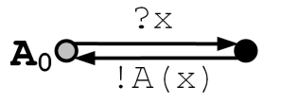
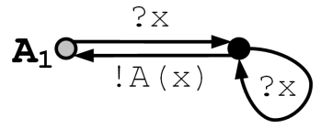
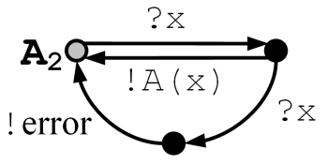
Асинхронное тестирование (R/Q-семантика)
Теория конформности для функционального тестирования программных систем на основе формальных моделей
неограниченные очереди
A₀ saco_{ioco} A₀ A₀Q saco_{ioco} A₀Q
A₁ saco_{ioco} A₀ A₁Q saco_{ioco} A₀Q
A₂ saco_{ioco} A₀ A₂Q saco_{ioco} A₀Q
Пополнение с
не-отказами Comp :
A₀ in R/Q
∼ Comp(A₀) in R/Q
∼ Comp(A₀) in R∪Q/∅
A₀ saco_{ioco} T(A₀) A₀Q saco_{ioco} Comp(A₀)Q
A₁ saco_{ioco} T(A₀) A₁Q saco_{ioco} Comp(A₀)Q
A₂ saco_{ioco} T(A₀) A₂Q saco_{ioco} Comp(A₀)Q
(29)
Игорь Борисович Бурдонов, ИСП РАН

Slide 25
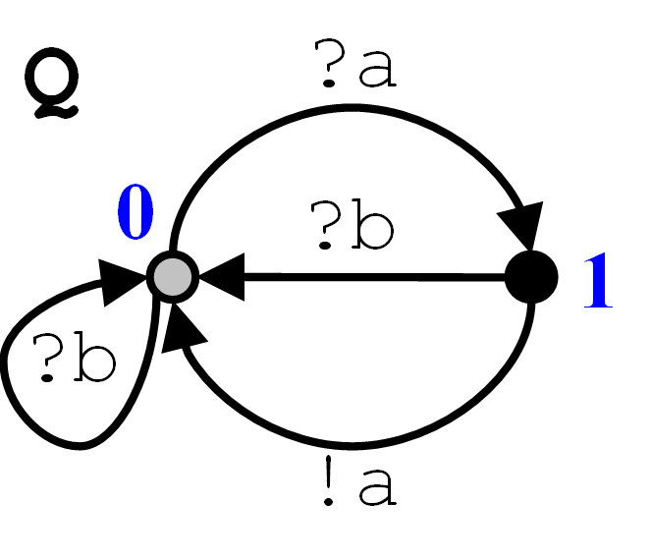
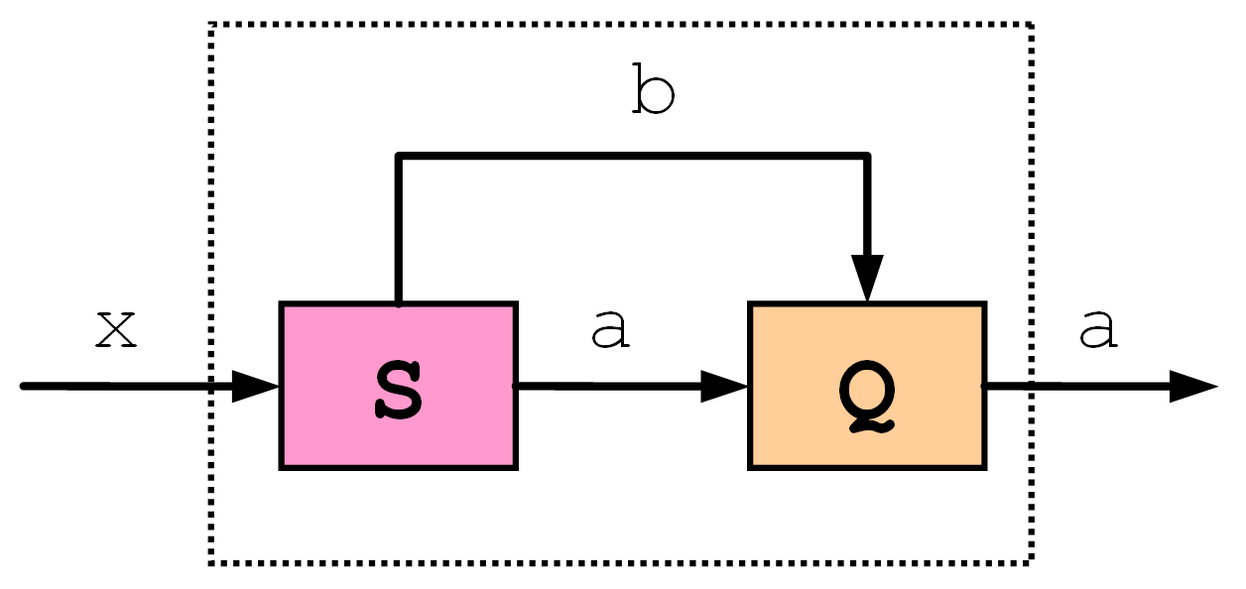
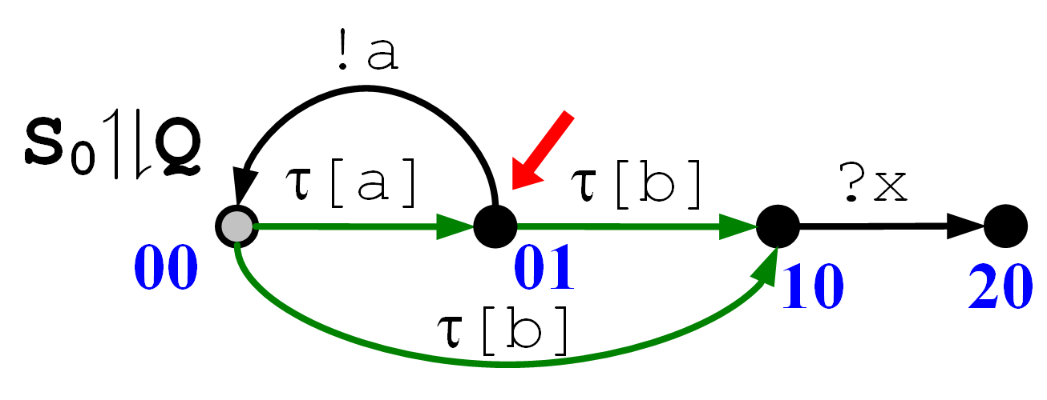
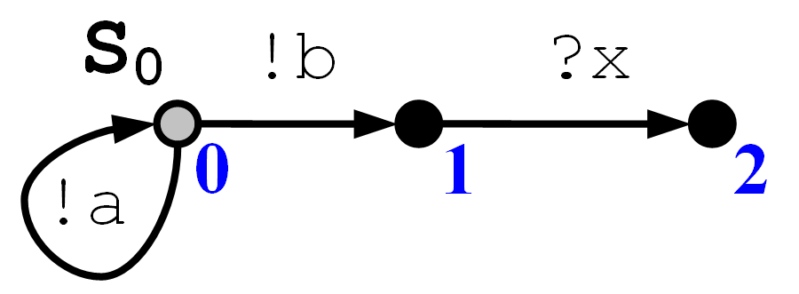
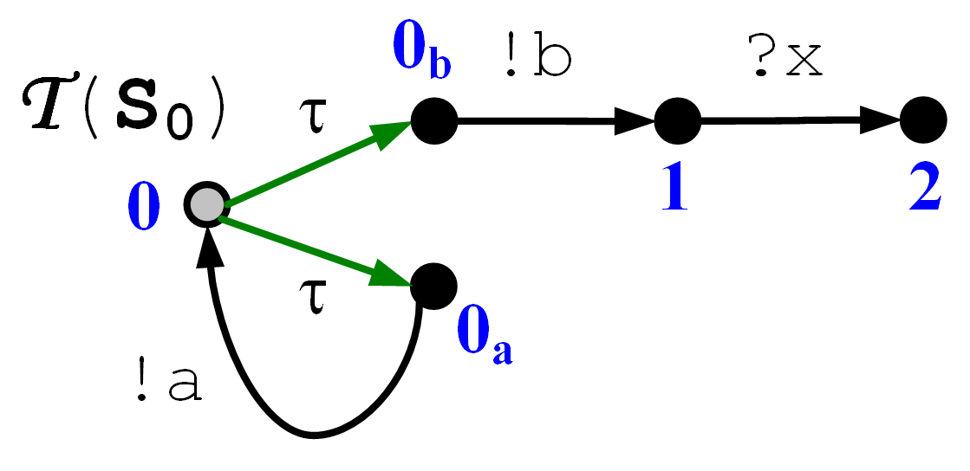
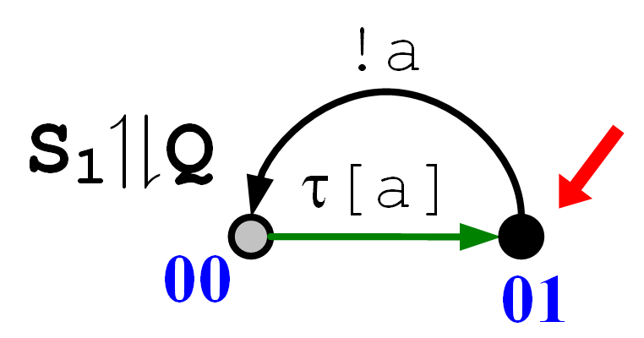
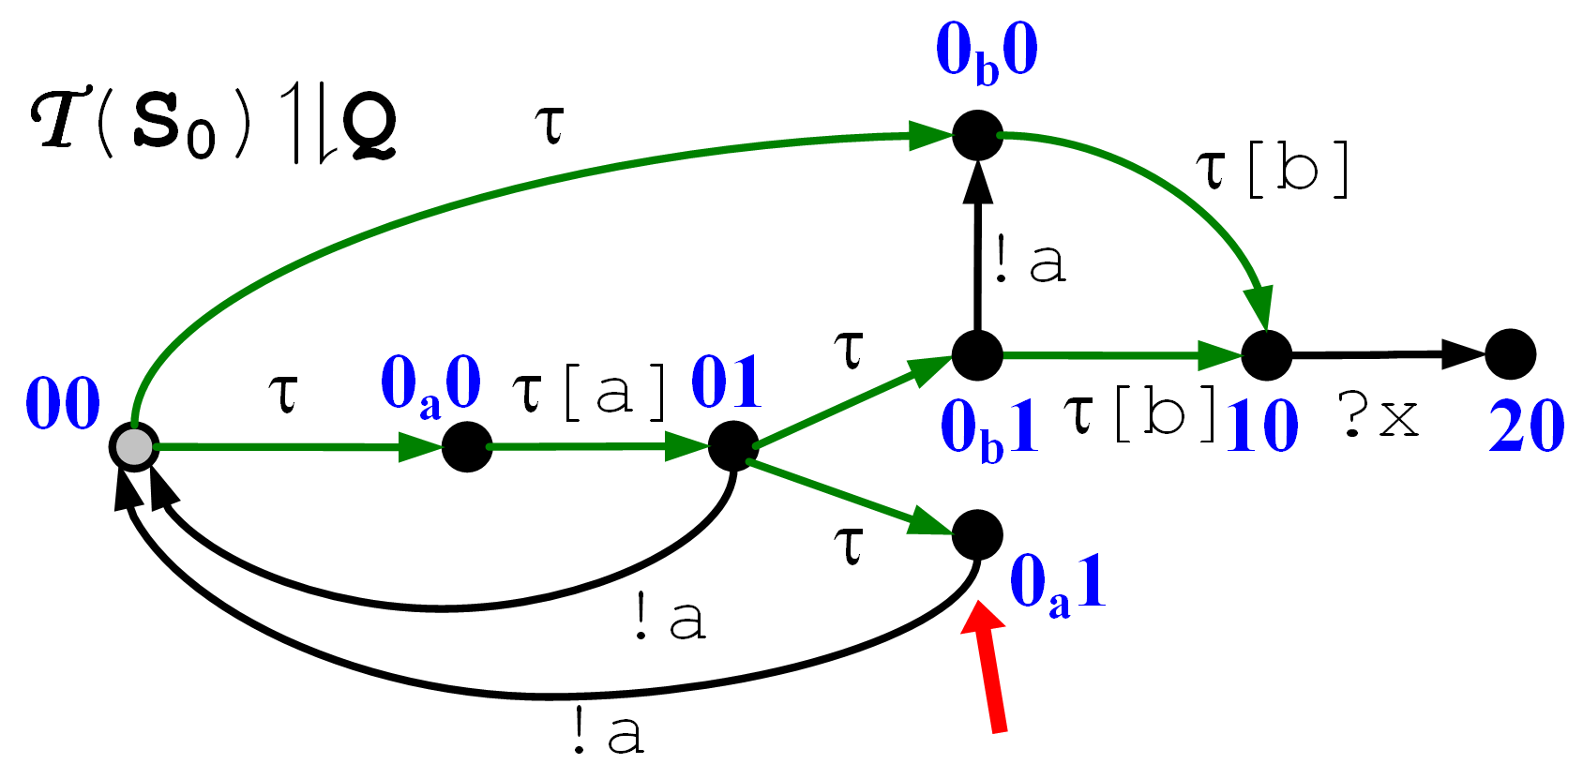
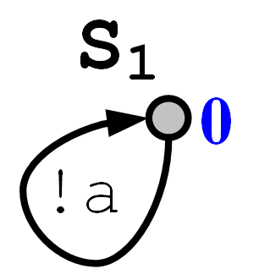
Асинхронное тестирование (R-семантика)
Теория конформности для функционального тестирования программных систем на основе формальных моделей
очередь с
обнулением
a – элемент очереди
b – «обнуление» очереди
монотонное преобразование T :
нет блокировки
S₀ ∼ T(S₀)
блокировка
S₁ saco S₀
S₁Q saco S₀Q
блокировка
S₁Q saco T(S₀)Q
(29)
Игорь Борисович Бурдонов, ИСП РАН

Slide 26
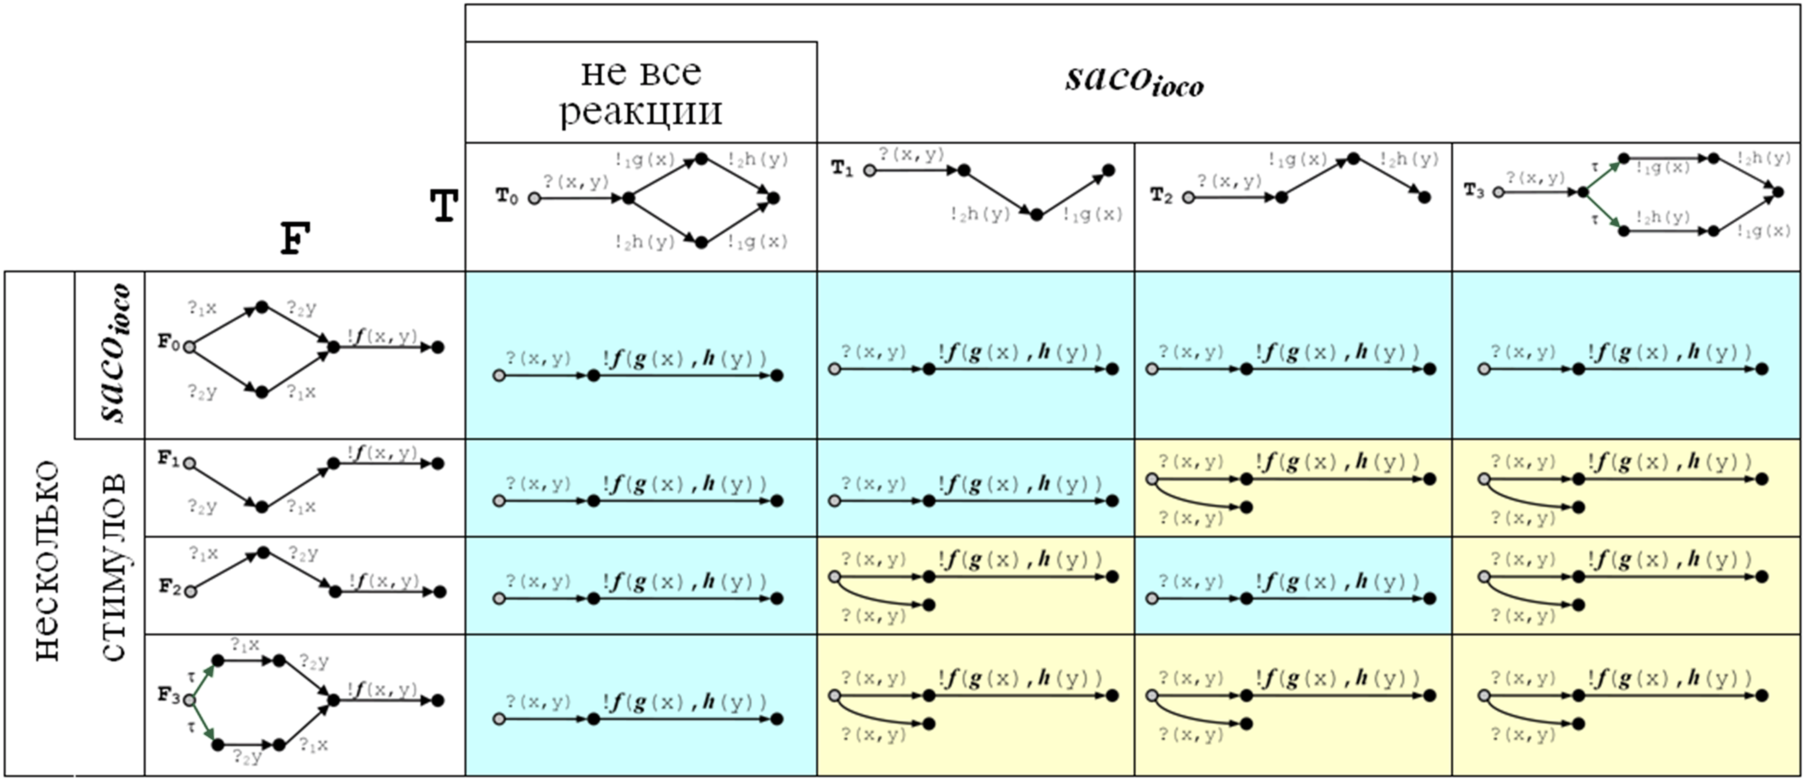
Верификация декомпозиции
Теория конформности для функционального тестирования программных систем на основе формальных моделей
спецификация составной системы:
T
T
(29)

Игорь Борисович Бурдонов, ИСП РАН

Slide 27
φ-модель как средний уровень абстракции
Теория конформности для функционального тестирования программных систем на основе формальных моделей
LTS-модель
…
φ-модель
LTS-модель
Трассовая модель
…
LTS-модель
…
φ-модель
LTS-модель
Трассовая модель однозначно определяется φ-моделью.
Можно определить композицию φ-моделей:
φ-модель композиции LTS = композиции φ-моделей LTS.
(29)
Игорь Борисович Бурдонов, ИСП РАН

Slide 28
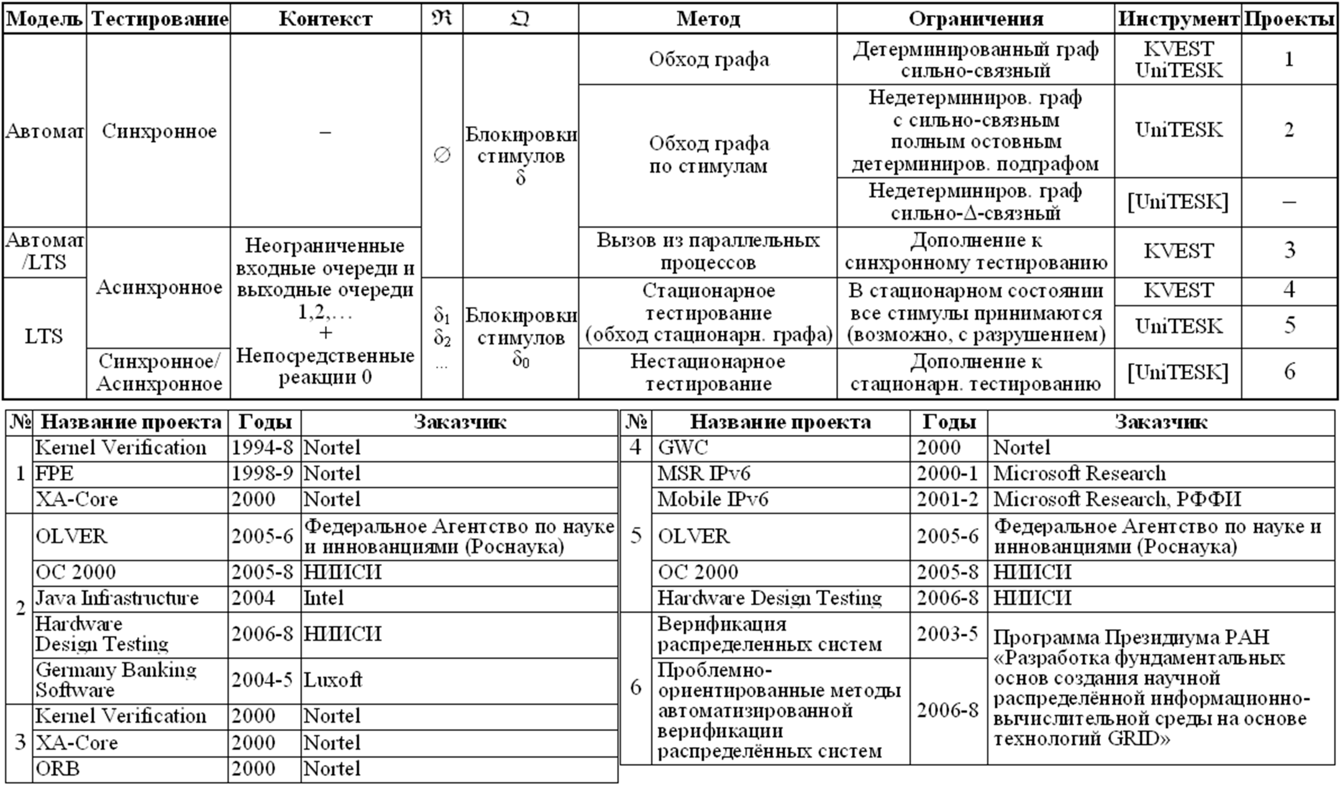
Теория конформности для функционального тестирования программных систем на основе формальных моделей
Тестирование в ИСП РАН (контрактные спецификации, безопасное тестирование с учётом разрушения)
(29)
Игорь Борисович Бурдонов, ИСП РАН

Slide 29
Основные результаты работы
Теория конформности для функционального тестирования программных систем на основе формальных моделей
Метод формализации тестового эксперимента с помощью параметризуемой машины тестирования для определения класса семантик взаимодействия. Введение понятия разрушения.
Введение концепции безопасного тестирования, гипотезы о безопасности и безопасной конформности, параметризуемой семантикой взаимодействия.
Метод генерации полного набора тестов для безопасной конформности по трассовой или LTS-спецификации в заданной семантике взаимодействия.
Метод пополнения спецификаций, сохраняющего класс конформных и не сужающий класс безопасных реализаций, для перехода к семантике, в которой все отказы наблюдаемы. Решение проблемы рефлексивности и транзитивности конформности.
Разработка концепции φ-трасс и модели φ-трасс, объединяющей конформность и композицию моделей.
Метод монотонного преобразования спецификаций, с помощью которого решаются проблемы сохранения конформности при асинхронном тестировании и автоматической верификации декомпозиции системных требований.
(29)
Игорь Борисович Бурдонов, ИСП РАН

Slide 30
Теория конформности для функционального тестирования программных систем на основе формальных моделей
ЦЕЛЬ РАБОТЫ
Создание теории конформности, которая:
Применима для класса семантик взаимодействия, основанных на наблюдаемом поведении, с параметризацией конформности семантикой из класса.
Позволяет описывать в спецификации случаи, когда ненаблюдаемые отказы, дивергенция и запрещённое поведение допустимы в реализации, а не просто запрещает их всегда.
Развита до уровня алгоритмов генерации тестов.
Решает проблему несохранения конформности при композиции и асинхронном тестировании.
ОСНОВНЫЕ РЕЗУЛЬТАТЫ РАБОТЫ
Метод формализации тестового эксперимента с помощью параметризуемой машины тестирования для определения класса семантик взаимодействия. Введение понятия разрушения.
Концепция безопасного тестирования, гипотеза о безопасности и безопасная конформность, параметризуемые семантикой взаимодействия.
Метод генерации полного набора тестов для безопасной конформности по трассовой или LTS-спецификации в заданной семантике взаимодействия.
Метод пополнения спецификаций, сохраняющего класс конформных и не сужающий класс безопасных реализаций, для перехода к семантике без ненаблюдаемых отказов. Решение проблемы рефлексивности и транзитивности конформности.
Теория φ-моделей, объединяющая конформность и композицию.
Решение проблемы несохранения конформности при композиции и асинхронном тестировании с помощью монотонного преобразования спецификаций.
(29)
Игорь Борисович Бурдонов, ИСП РАН

